Slide 1
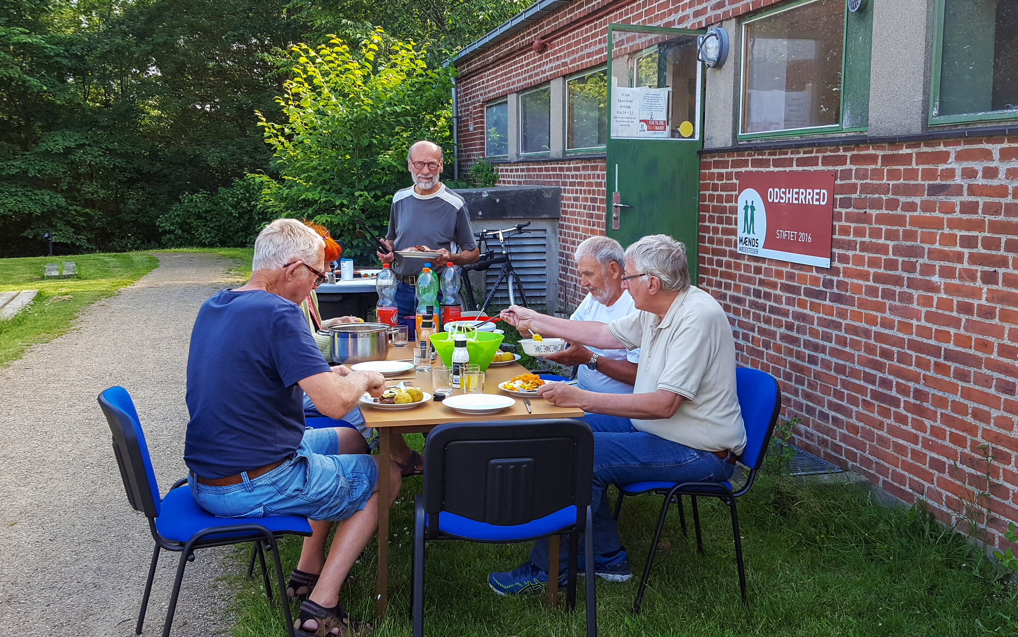
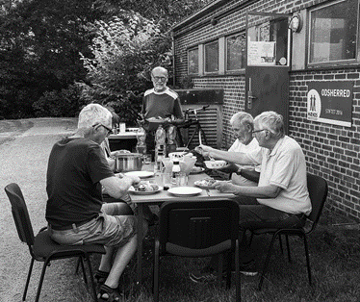
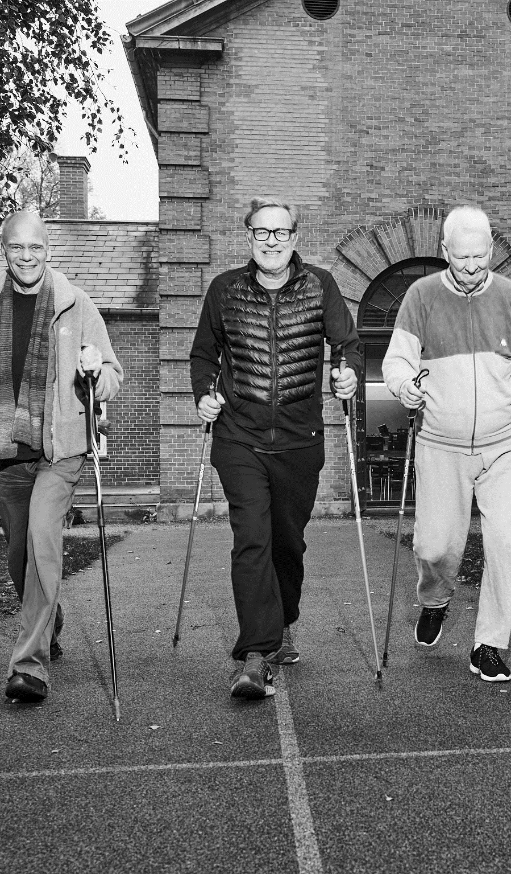
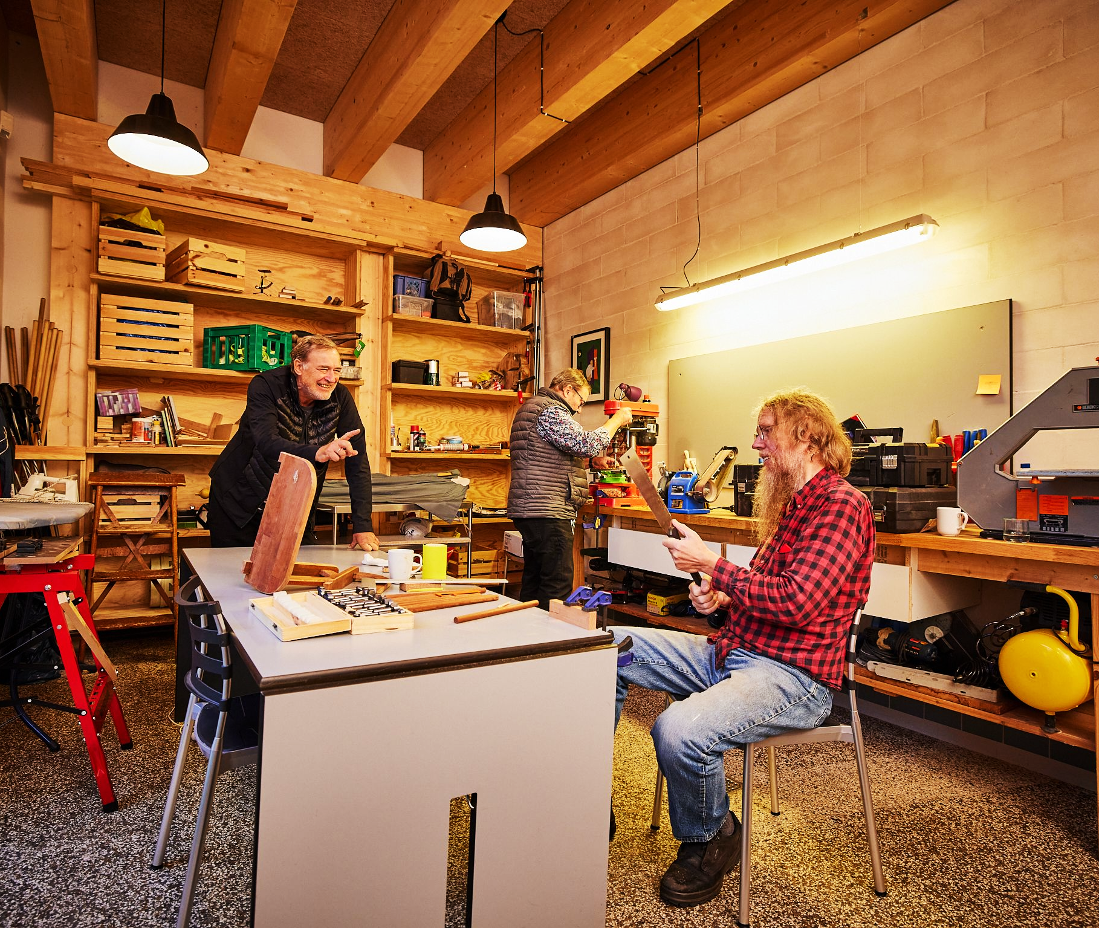
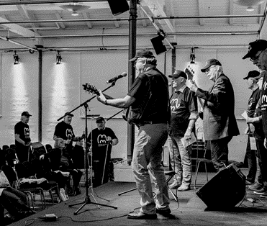
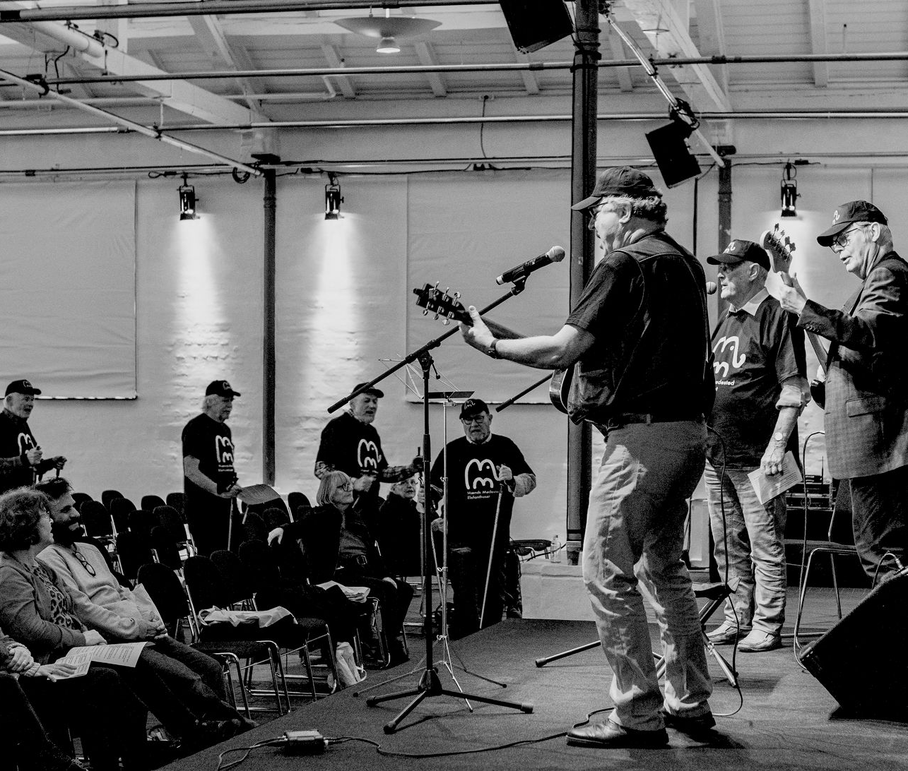
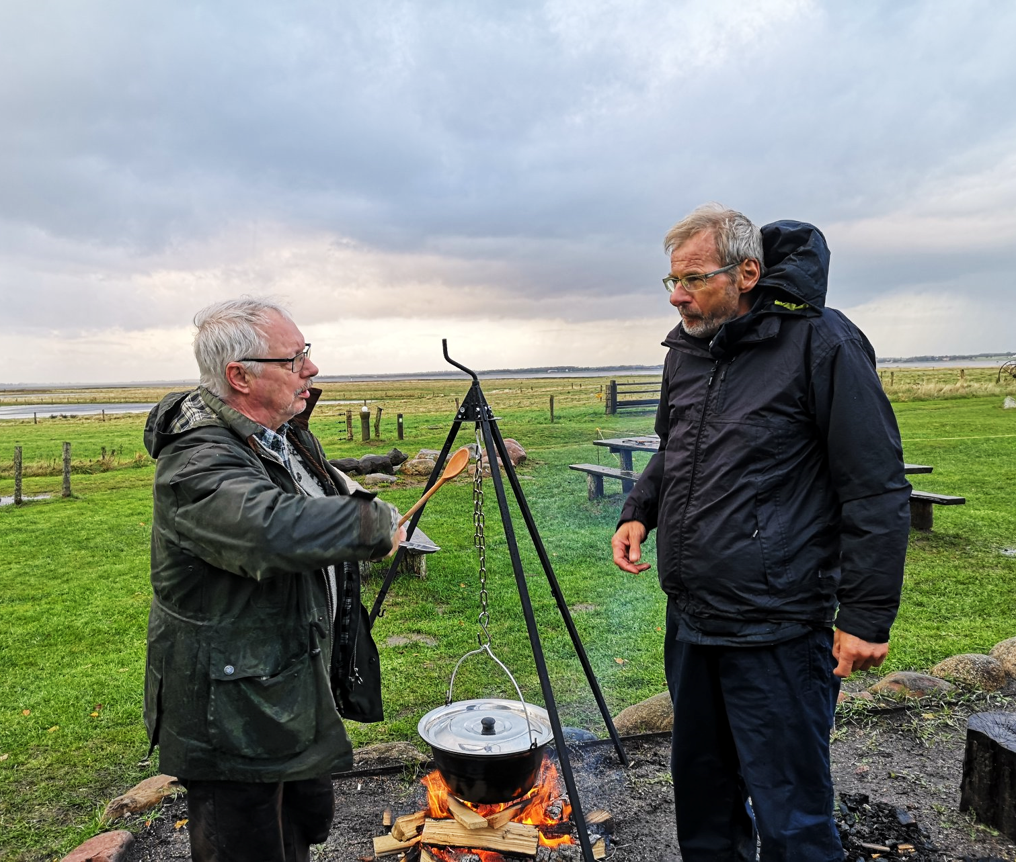
Notes:
Aktiviteter i Mænds Mødesteder

Slide 2
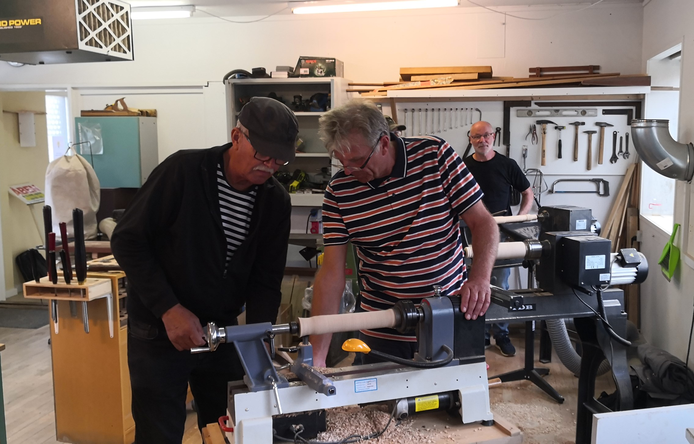
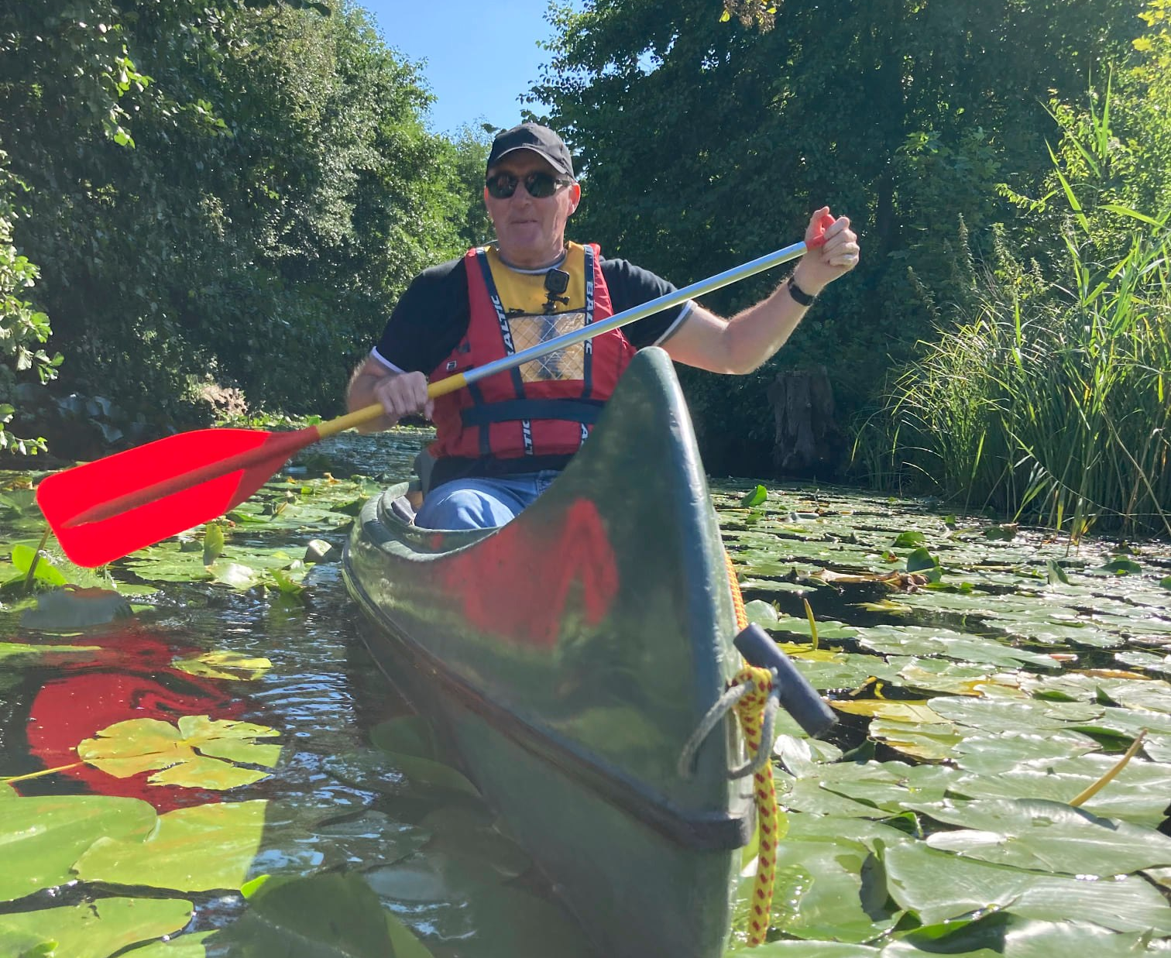
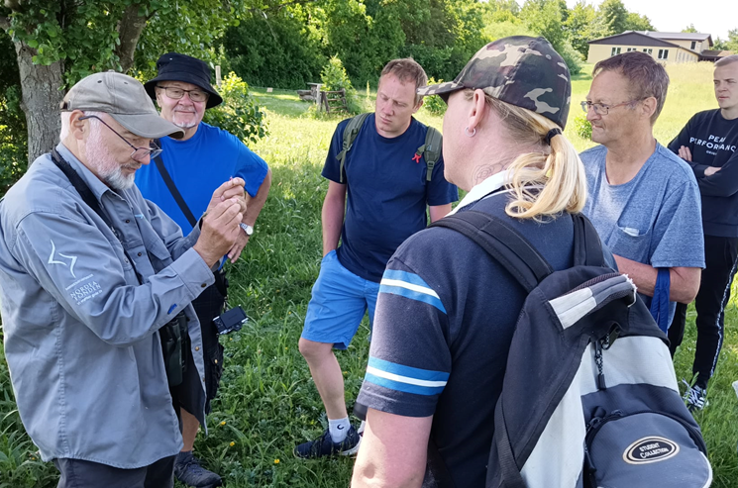
MØDESTEDSAMBASSADØR
REKRUTTERING OG MODTAGELSE AF NYE MEDLEMMER
Notes:
FORMIDLING, OPLÆG OG ETABLERING AF NYE SAMARBEJDER

Slide 3


MØDESTEDSAMBASSADØR
Det handler om at…:
Være aktiv i rekruttering af nye medlemmer
At hjælpe til i forbindelse med opstart af mødesteder
Udbrede kendskabet til Mænds Mødesteder (lokalt, regionalt og nationalt)
Være den gode vært for nye medlemmer

Slide 4
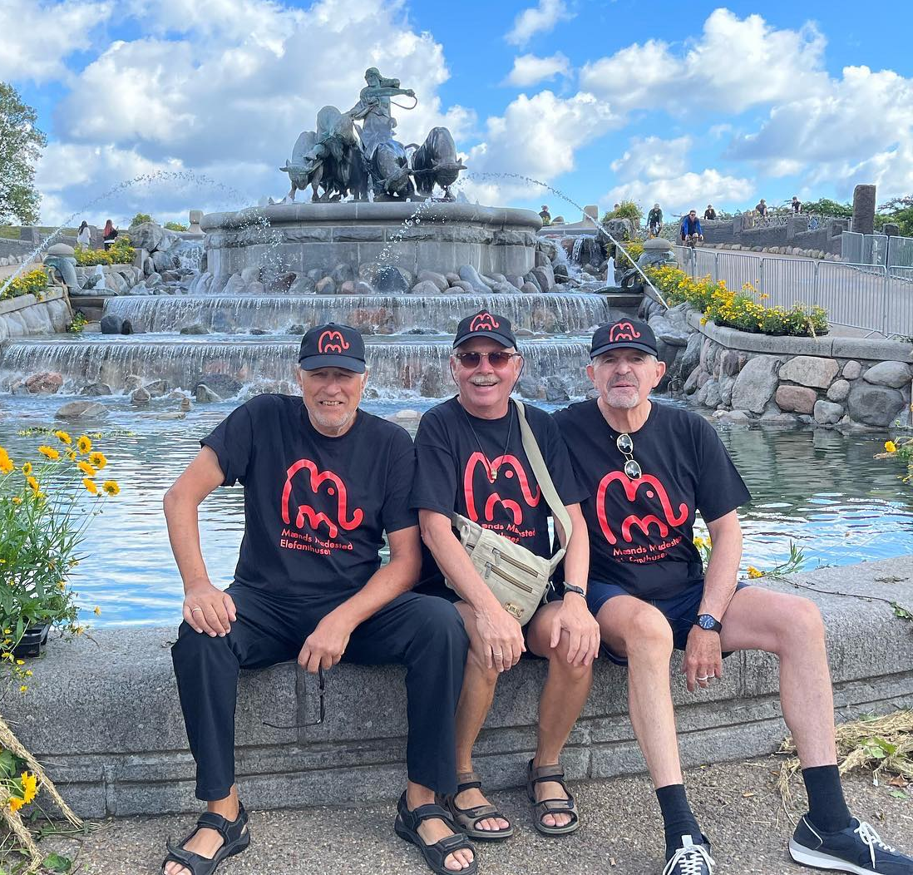
DET GODE VÆRTSKAB
    Rekruttering
    Invitation
    Tilgængelighed
    Velkomst
    Samvær
    Gensyn

Slide 5
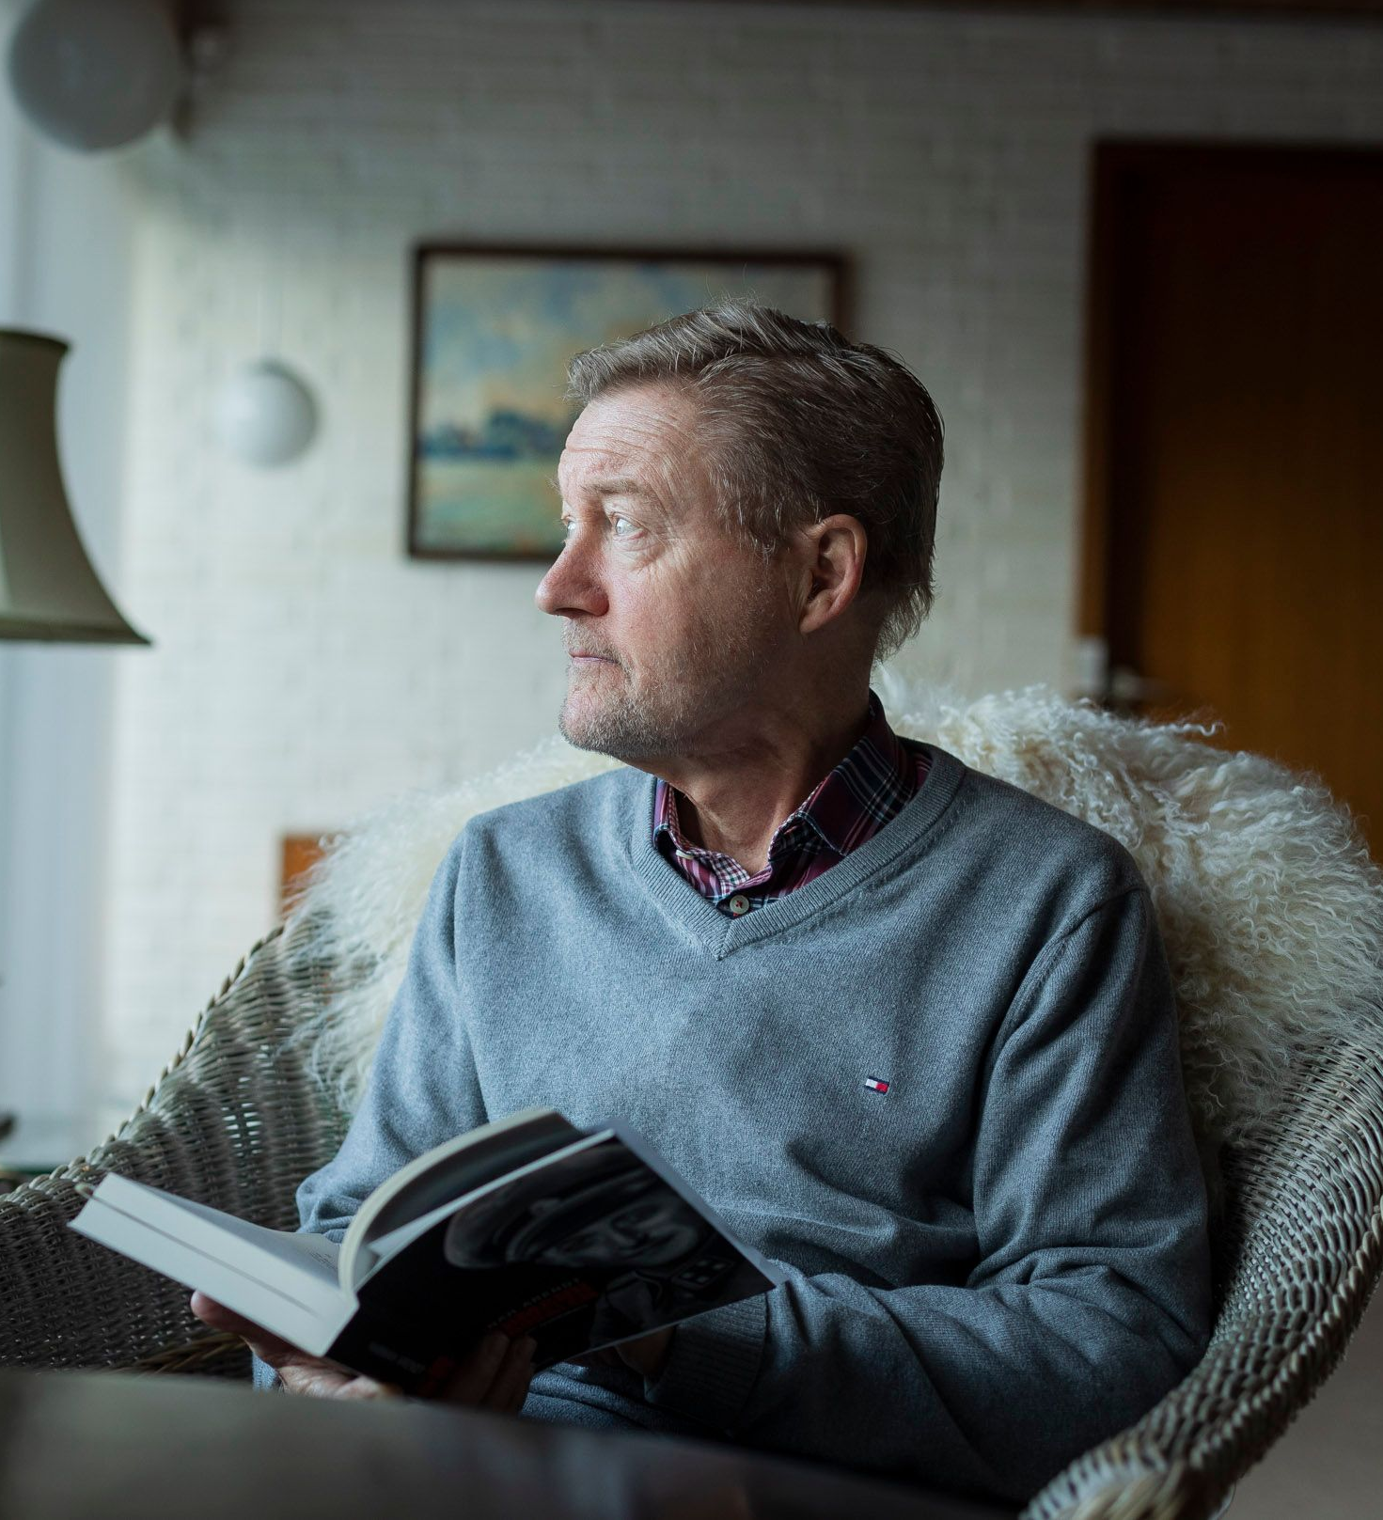
REKRUTTERING
Hvilke simple tiltag kan man lave i forbindelse med rekruttering?
GODE RÅD
  Hold hjemmesiden opdateret med telefonnumre og åbningstider
  Gør det tydeligt, hvordan man tilmelder sig/melder afbud
  Lav et introhæfte med oplysninger om aktiviteter, telefonnumre og e-mail
Notes:
Lav en miniskabelon til udfyldelse

Slide 6
REKRUTTERING - Hvordan fik du kendskab til mødestedet?
”Da vi skulle bestemme hvor vi skulle flytte hen, var det vigtigt for mig, at der var adgang til en afdeling af Mænds Mødesteder.”
”Så en plakat i min opgang den dag jeg fik min diagnose. Der besluttede jeg mig for at deltage da jeg havde behov for at der skulle ske noget nyt.”
”Der var sammenfald med oprettelsen af mødestedet og det, at jeg holdt på arbejdsmarkedet.”
”I kommunens medborgerhus AOF foredrag om ensomhed, hvor repræsentanter for MM i Silkeborg var tilstede, som jeg så talte med.”
”Min kone vil gerne have lidt frirum”

Slide 7
HVORDAN FIK DU KENDSKAB TIL MØDESTEDET?

Slide 8
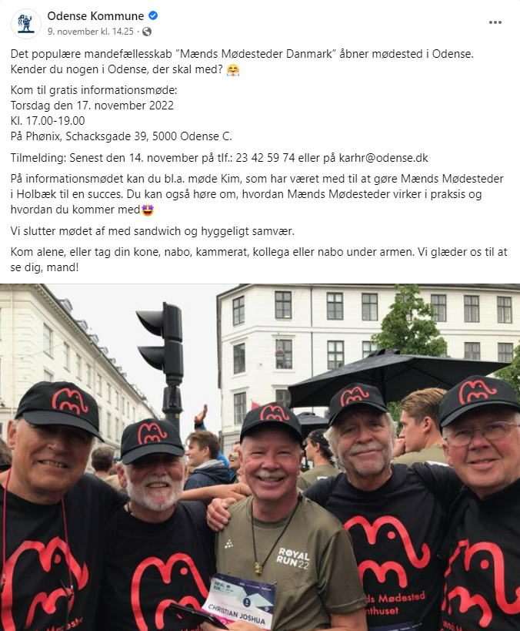
1. REKRUTTERING
Kommunikation – det gode eksempel

Slide 9
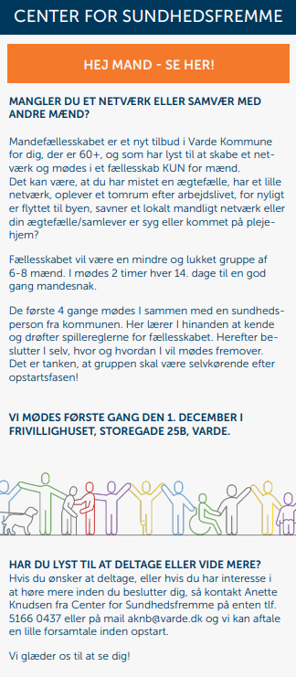
1. REKRUTTERING
Kommunikation – det knap så gode eksempel

Slide 10


2. INVITATION
Hvad er det vigtigste budskab at formidle om Mænds Mødesteder?
      GODE RÅD
      Gør invitationen personlig eller målrettet
      Beskriv tydeligt, hvordan man kommer hen til mødestedet
      Fokusér på fællesskabet og gode aktiviteter
      Følg op på invitationen – vær opsøgende
Notes:
Gør invitationen personlig eller målrettet
Følg op på invitationen – vær opsøgende
Fokusér på fællesskabet og gode aktiviteter

Slide 11
HVORFOR BLEV DU EN DEL AF MÆNDS MØDESTEDER?
Notes:
Hvad bør man lægge fokus på i sine invitationer og infomateriale?

Slide 12



SPØRGSMÅL
Hvad gør I for at tiltrække nye medlemmer?
Hvilke udfordringer har i mødt ift. rekruttering?
Hvad er jeres bedste råd til andre?

Slide 13


3. TILGÆNGELIGHED
Hvordan er vores mødested/fællesskab tilgængeligt og for hvem? (åbningstider etc.)
GODE RÅD
Skab synlighed om, hvor I hører til med skilte eller bannere
Sørg for at der altid er én ekstra, tom stol til nye (signal)
Hold åbent i forskellige tidsrum
LEDIG
Notes:
Beskriv tydeligt, hvordan man kommer hen til mødestedet
Hold åbent i forskellige tidsrum og dage, så det passer flere

Slide 14
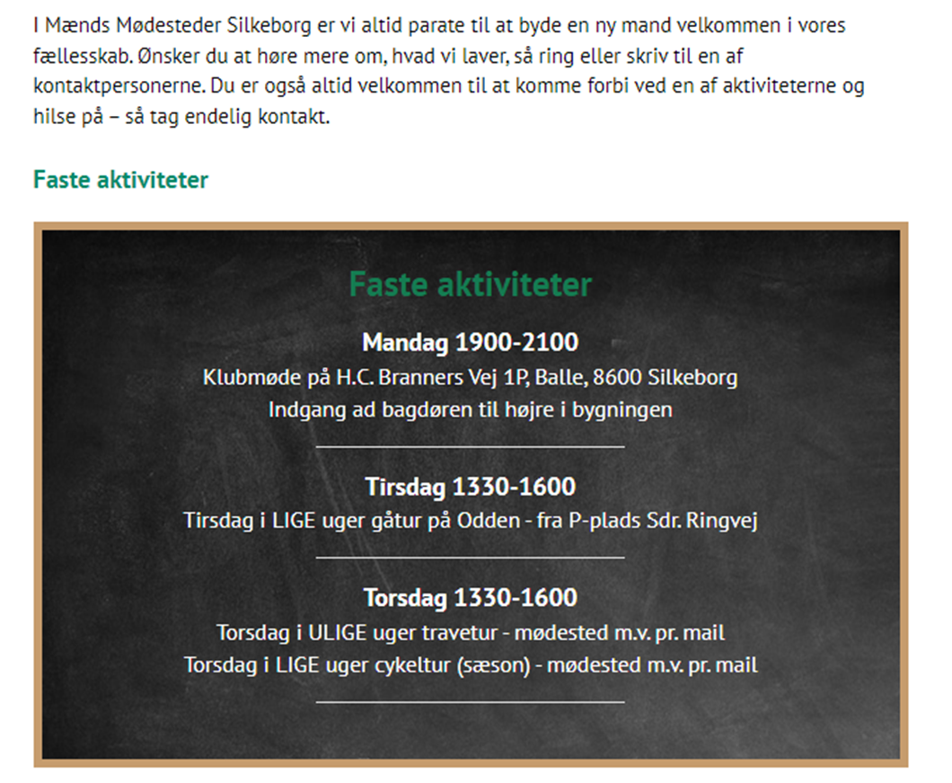
Det gode eksempel
Notes:
Beskriv tydeligt, hvordan man kommer hen til mødestedet
Hold åbent i forskellige tidsrum og dage, så det passer flere

Slide 15
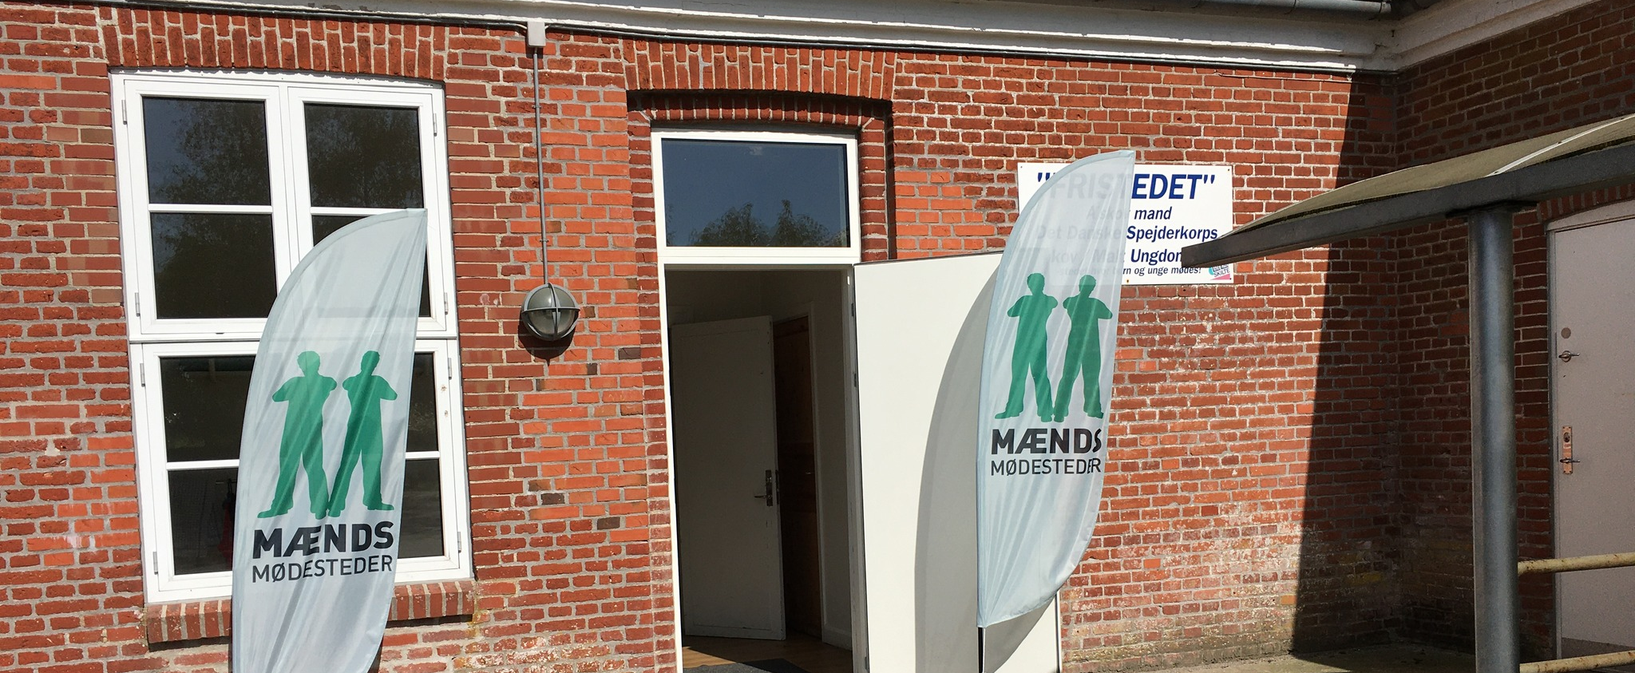
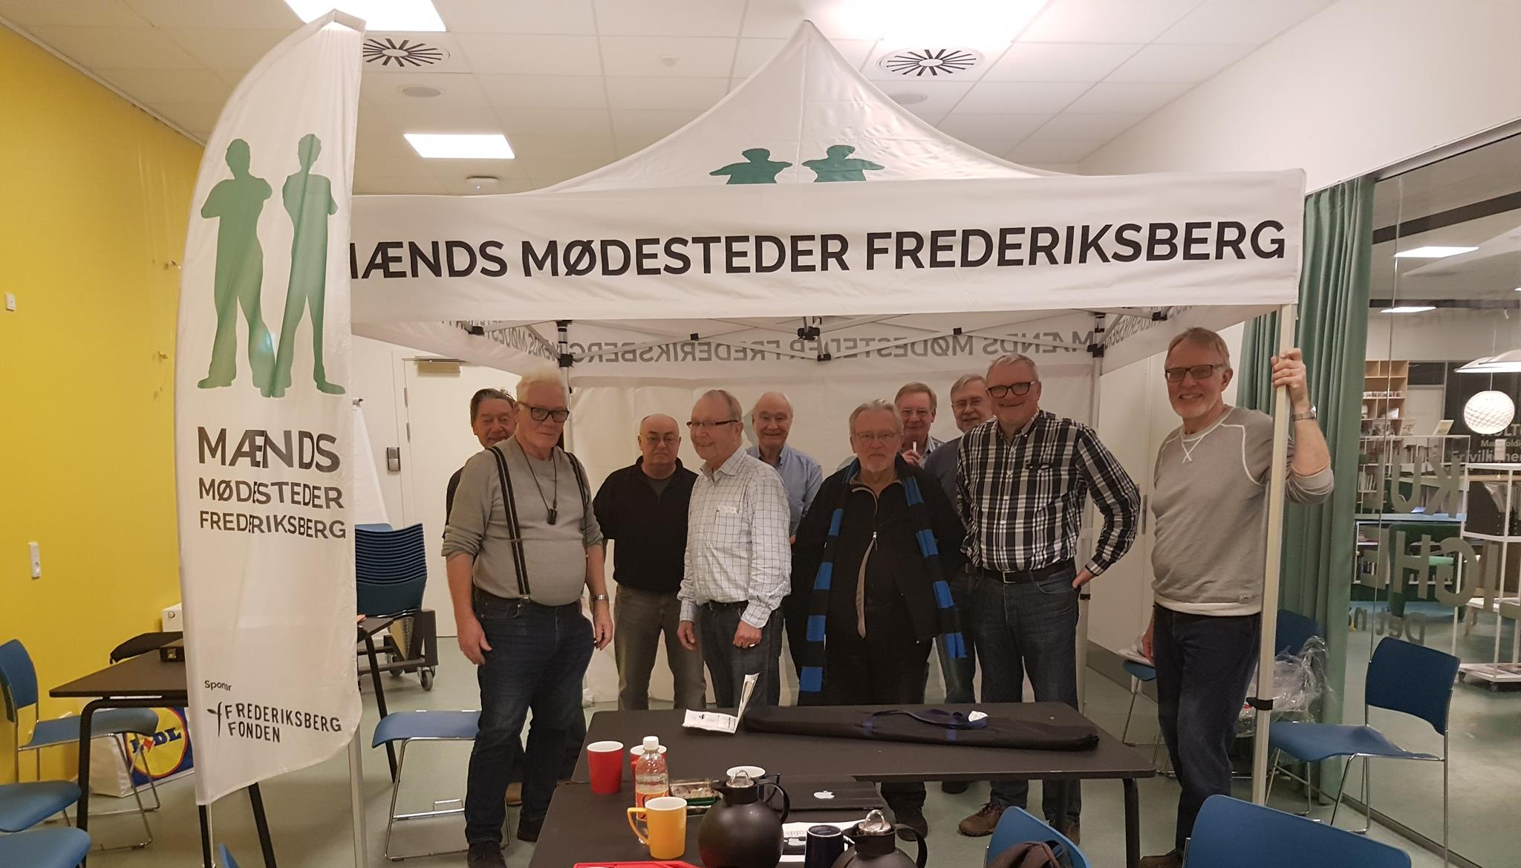
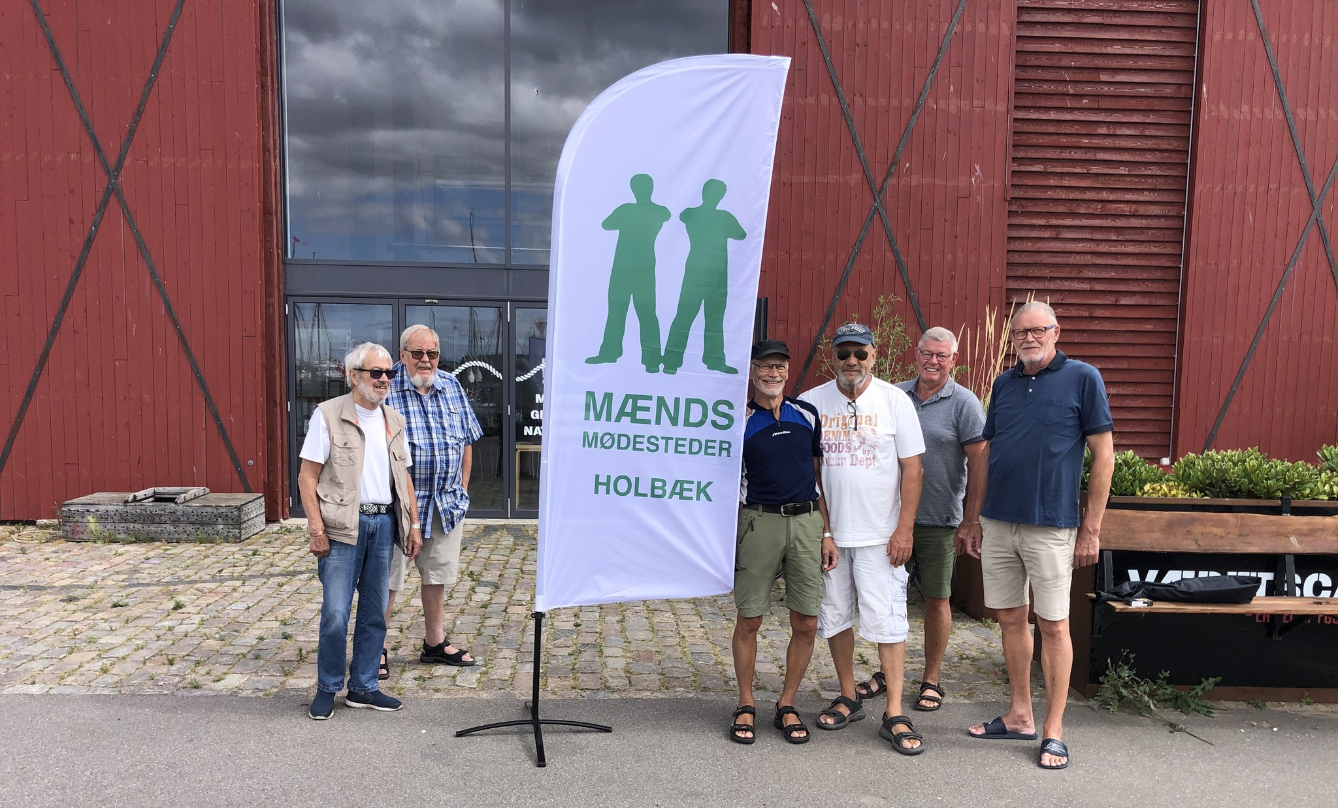
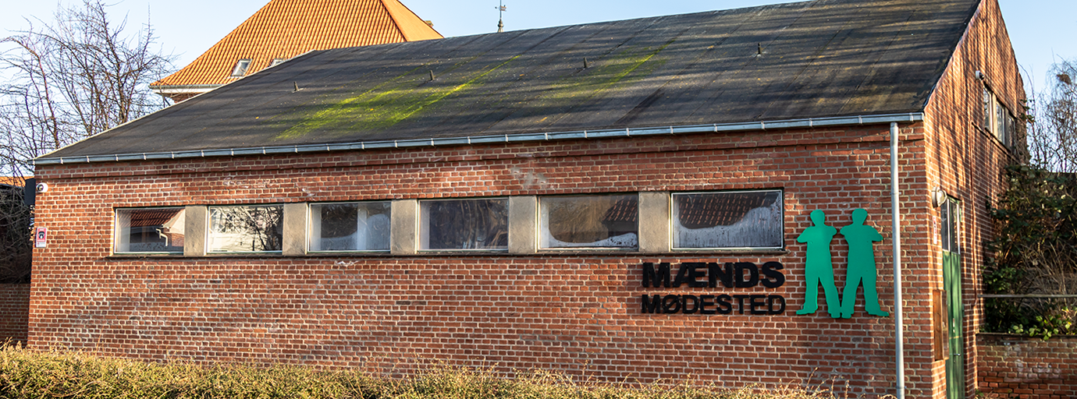
Notes:
Beskriv tydeligt, hvordan man kommer hen til mødestedet
Hold åbent i forskellige tidsrum og dage, så det passer flere

Slide 16
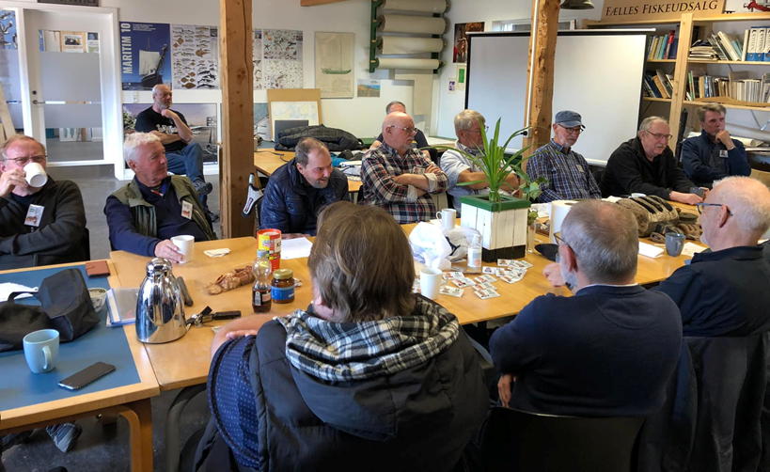
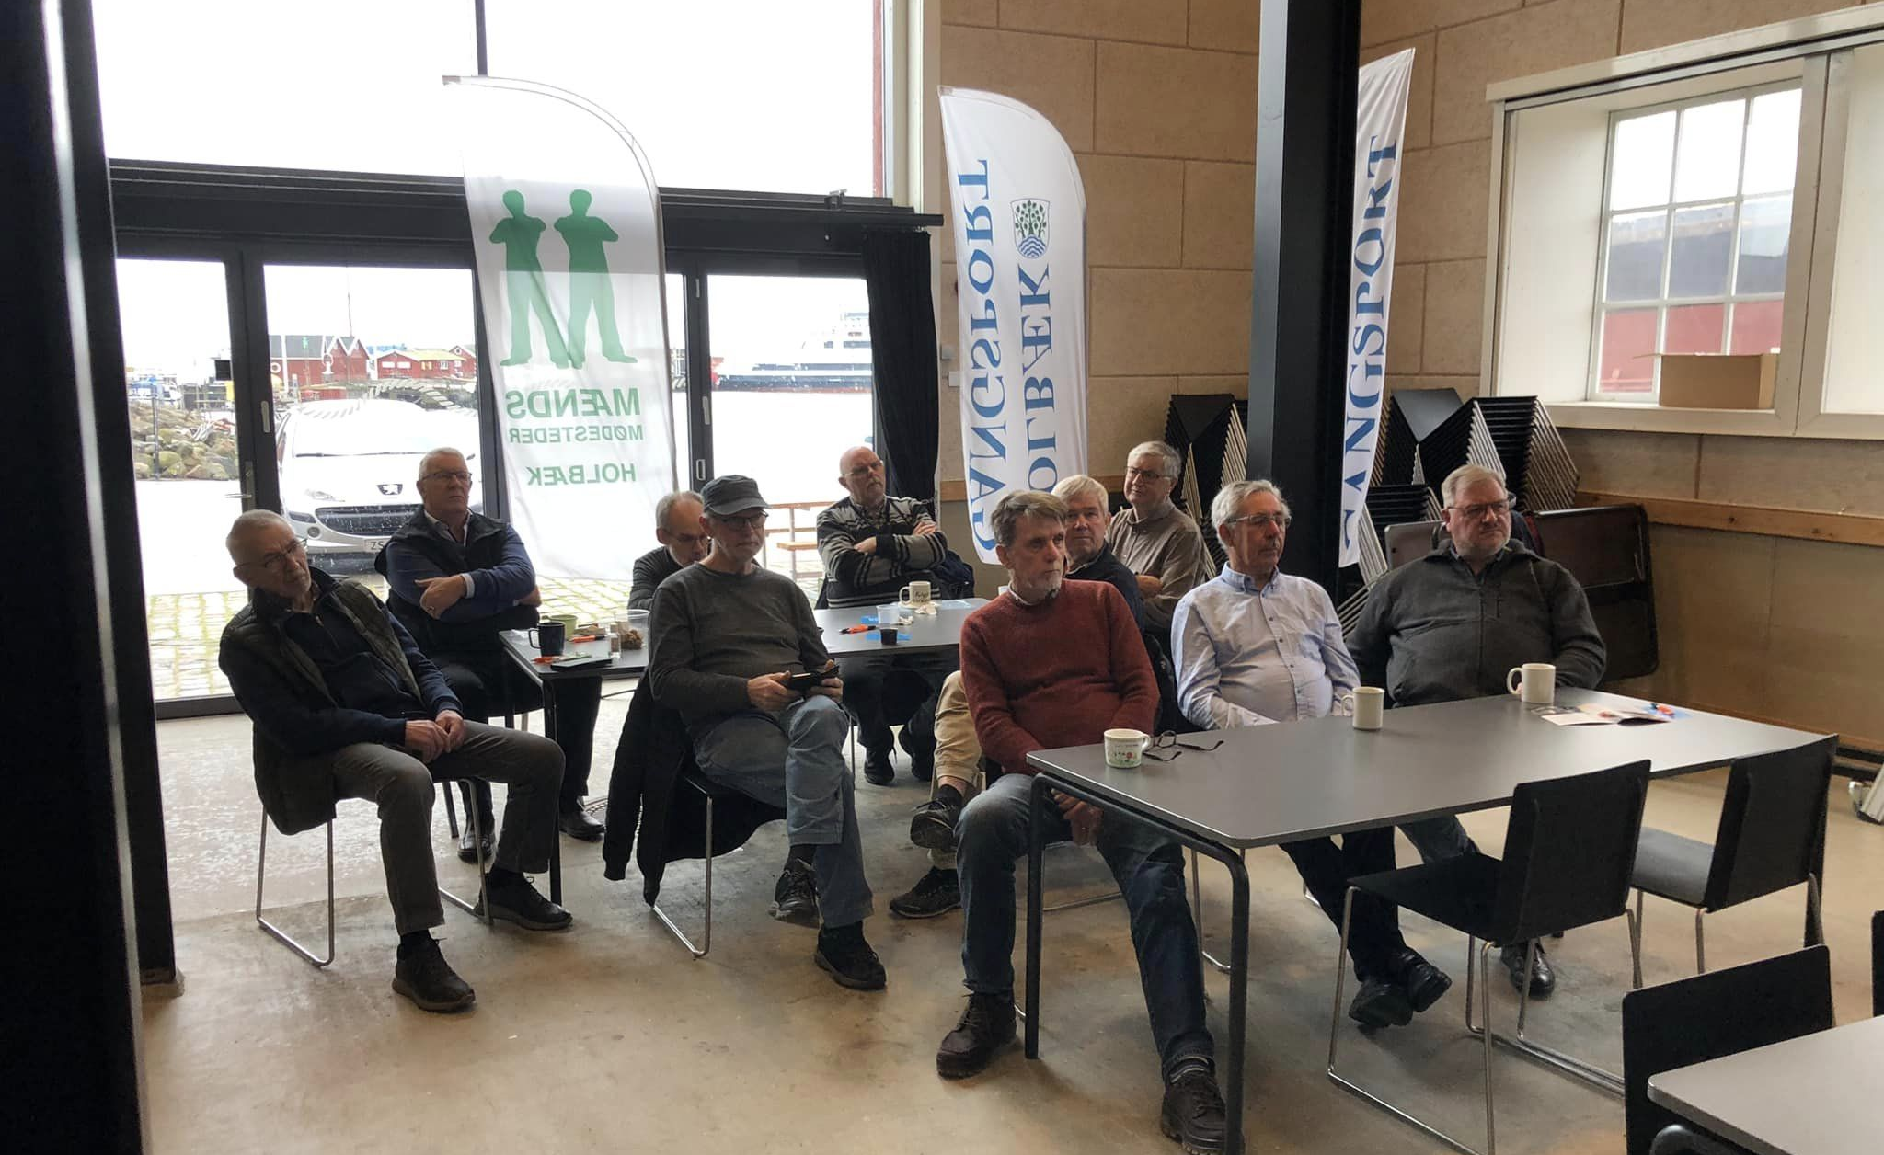
4. VELKOMST
Hvordan giver man nye medlemmer en god velkomst?
GODE RÅD
Aftal indbyrdes, hvem der tager imod de nye medlemmer
Sørg for kaffe på kanden og brug navneskilte
Lav en præsentationsrunde

Slide 17

SPØRGSMÅL
Hvad er en god velkomst for dig, når du kommer som ny i en aktivitet?
Hvornår har du oplevet en god velkomst ved et arrangement – hvad var særligt godt?
Hvad er forskellen på om et medlem kommer første gang eller tredje gang?

Slide 18
HVAD VAR VIGTIGT FOR AT DU FØLTE DIG VELKOMMEN I MØDESTEDET,
DA DU BEGYNDTE?

Slide 19
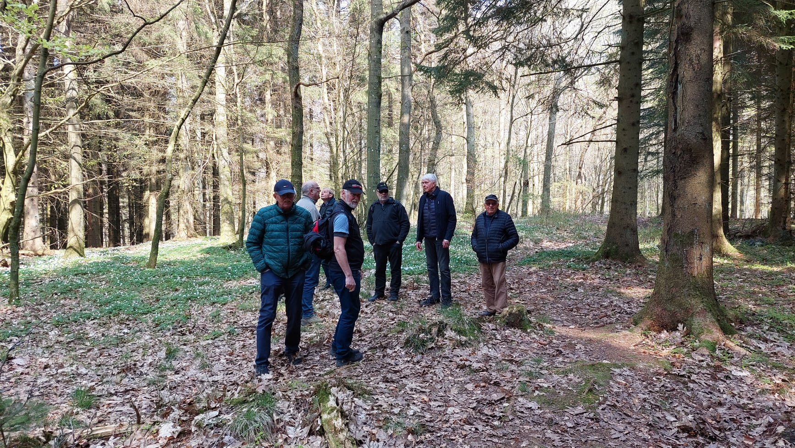
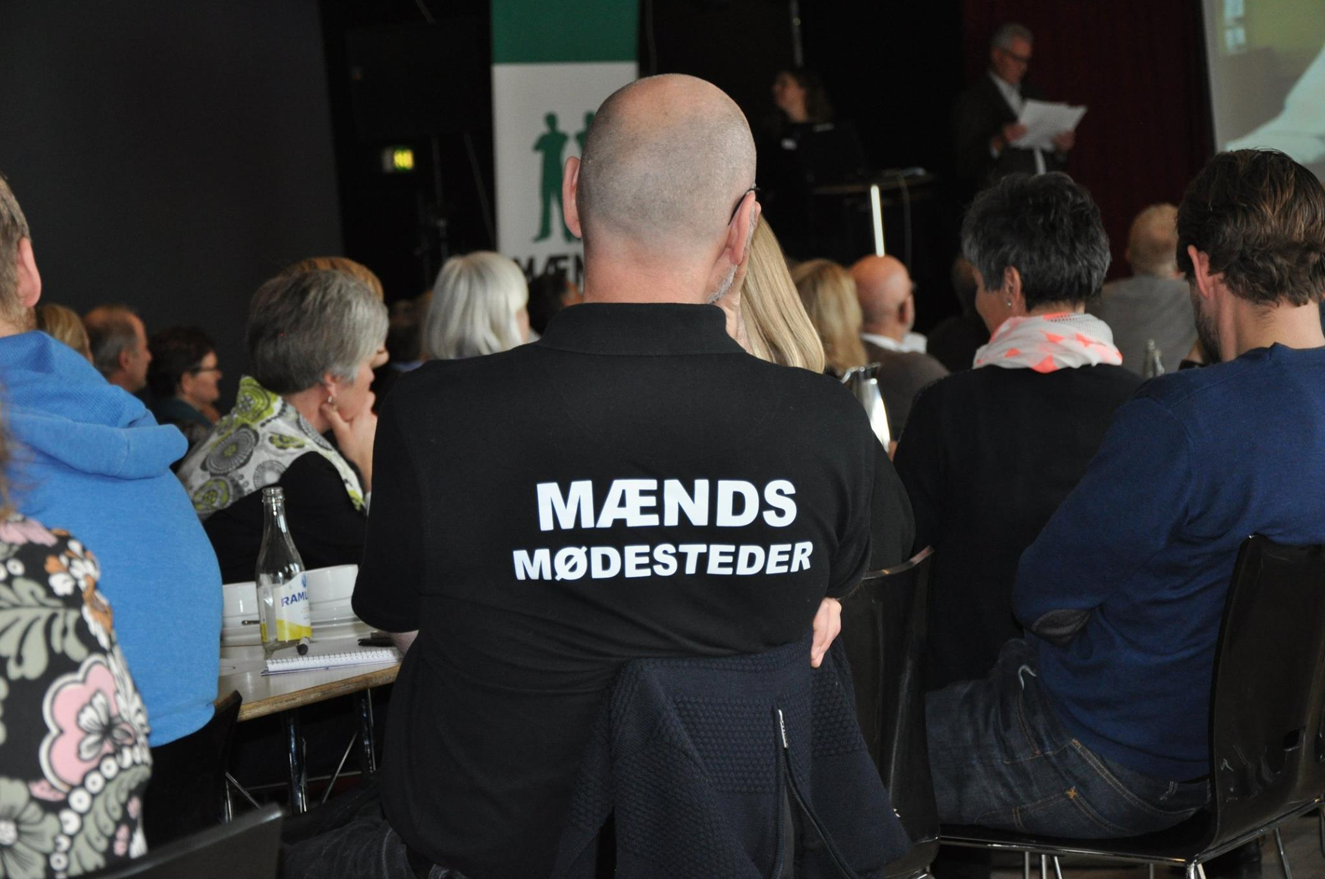
5. SAMVÆR
GODE RÅD
Inddrag nye medlemmer (alle kan bidrage med noget)
Bring medlemmer sammen efter interesse
Vis interesse, spørg ind og vær nysgerrig
Notes:
Som vært i Mænds Mødesteder er der ikke én rigtig måde at være på, da de nye medlemmer har brug for at blive taget imod på forskellig vis. Det vigtigste er åbenhed og imødekommenhed – måske nogle kan ”falde ind” i mødestedet hurtigt og måske andre kan have brug for at vide, at der er en kontaktperson der kan hjælpe i opstarten.

Slide 20
SPØRGSMÅL
Man kan som Mødestedsambassadør stille sig selv følgende spørgsmål:
Hvordan blev du selv mødt første gang?
Hvad skete der ved dit første møde, som gjorde at du kom igen?
Hvilke aktiviteter lavede I på din første dag i mødestedet?
OPGAVE: GÅ SAMMEN I PAR OG SNAK MED
HINANDEN UD FRA SPØRGSMÅLENE

Slide 21


6. GENSYN
GODE RÅD
Spørg, om vedkommende har idéer til nye aktiviteter
Organisér eventuelt en kontakt-/følgeordning for nye medlemmer
Følg op på, hvordan det nye medlem har det efter en rum tid

Slide 22



DEN GODE VELKOMST – VIDEOKLIP
Notes:
Med det nye projekt er målet at udarbejde en ny model for Mænds Mødesteder, hvor man har fokus på også at opsøge, invitere og inkludere sårbare mænd – dem der ikke ses mange af i dag - samt oprette flere mødesteder, hvor der er plads til og forståelse for de særlige behov, sårbare mænd kan have. Endelig er planen at stifte et netværk, hvor mændene på tværs af mødestederne kan få kontakt med hinanden og udveksle erfaringer.

Slide 23
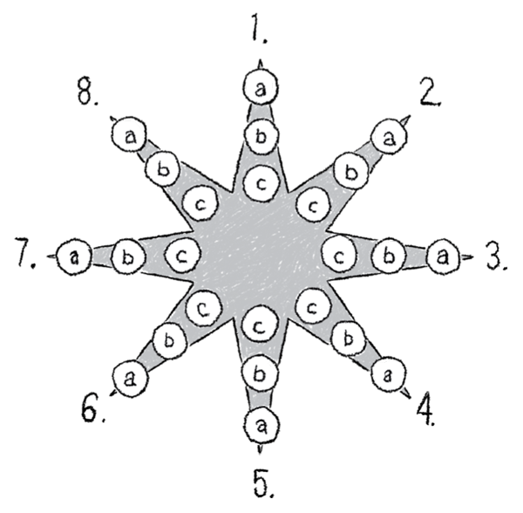
Dele egne erfaringer med nye medlemmer
Skabe relationer
Planlægge regionale og nationale aktiviteter
Dele ud af erfaringer (oplæg for andre/nye MM)
Sparre med Forum for Mænds Sundhed
Følgeskab til aktiviteter
Være opsøgende ift. samarbejder (lokalsamfund)
Andet? Skriv selv
Det vil jeg i høj grad
Det vil jeg måske
Det kan eller vil jeg ikke
Notes:
*NB: det forventes ikke at alle punkter opfyldes af én ambassadør og med det samme. Det er en god idé at fordele opgaverne på flere hænder.
Guide til peer worker role star-model:
https://peerpartnerskabet.dk/2020/05/mini-guide-til-peer-uddannelser/

Slide 24




LOKALSAMFUNDET OG NYE MØDESTEDER
Det vigtigste er:
At man repræsentere både sin lokalafdeling og Mænds Mødesteder Danmark
At man kender til og formår at formidle grundprincipperne
At man gør det, fordi man synes det er sjovt.
… Hvis I ønsker at være med, så kan man tilmelde sig i dag!
M M

